Slide 1
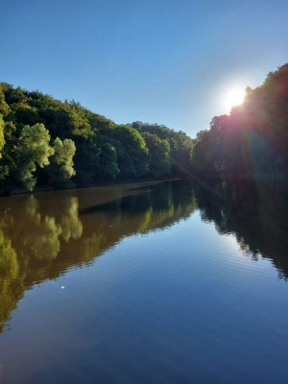
Pozvánka na výročnú členskú schôdzu
Výbor MsO SRZ Bratislava I pozýva svojich členov na výročnú členskú schôdzu, ktorá sa bude konať na Baštovej č.5 dňa 27.3.2026 o 16:00
PROGRAM
1. Otvorenie
2. Voľba pracovných komisií členskej schôdze
3. Kontrola plnenia prijatých uznesení.
4. Správa o činnosti výboru za rok 2025
5. Správa o činnosti kontrolnej komisie
6. Správa disciplinárnej komisie
7. Návrh hlavných úloh na rok 2026
8. Správa o finančnom hospodárení MsO SRZ za rok 2025
9. Návrh finančného rozpočtu na rok 2026
10. Správa hospodára-plnenie plánu zarybnenia na rok 2025, plánovaná revitalizácia revíru a plán zarybnenia v roku 2026
11. Voľby členov a náhradníkov do orgánov MsO SRZ a delegátov na snem SRZ
12. Diskusia
13. Návrh uznesení
14. Ukončenie
V Bratislave 4.3.2026

